Slide 1
Karbohidrat monosakarida
M AQILA ZHAFRAN R
2154051005
Teknologi Hasil Pertanian A

Slide 2
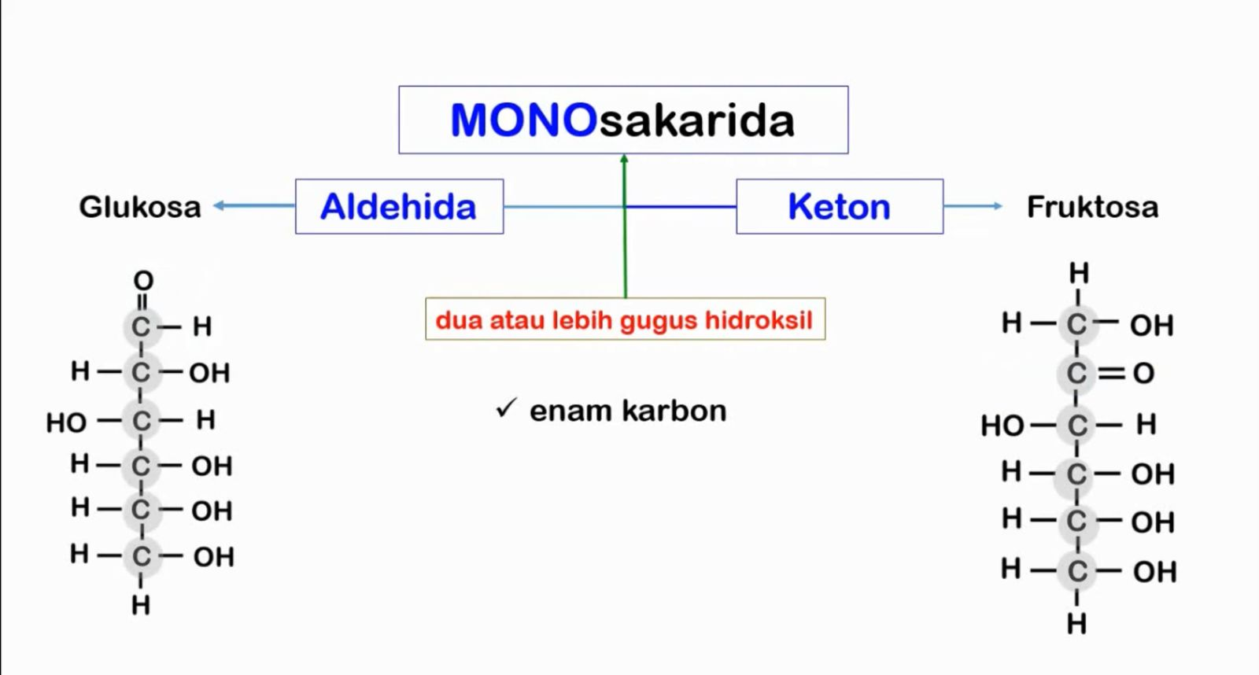
Monosakarida merupakan unit karbohidrat terkecil 'mono':satu 'sakarida':gula
Struktur molekul kimianya tersusun atas satu gugus aldehida atau satu gugus keton yang pada rantainya terikat dua atau lebih gugus hidroksil

Slide 3
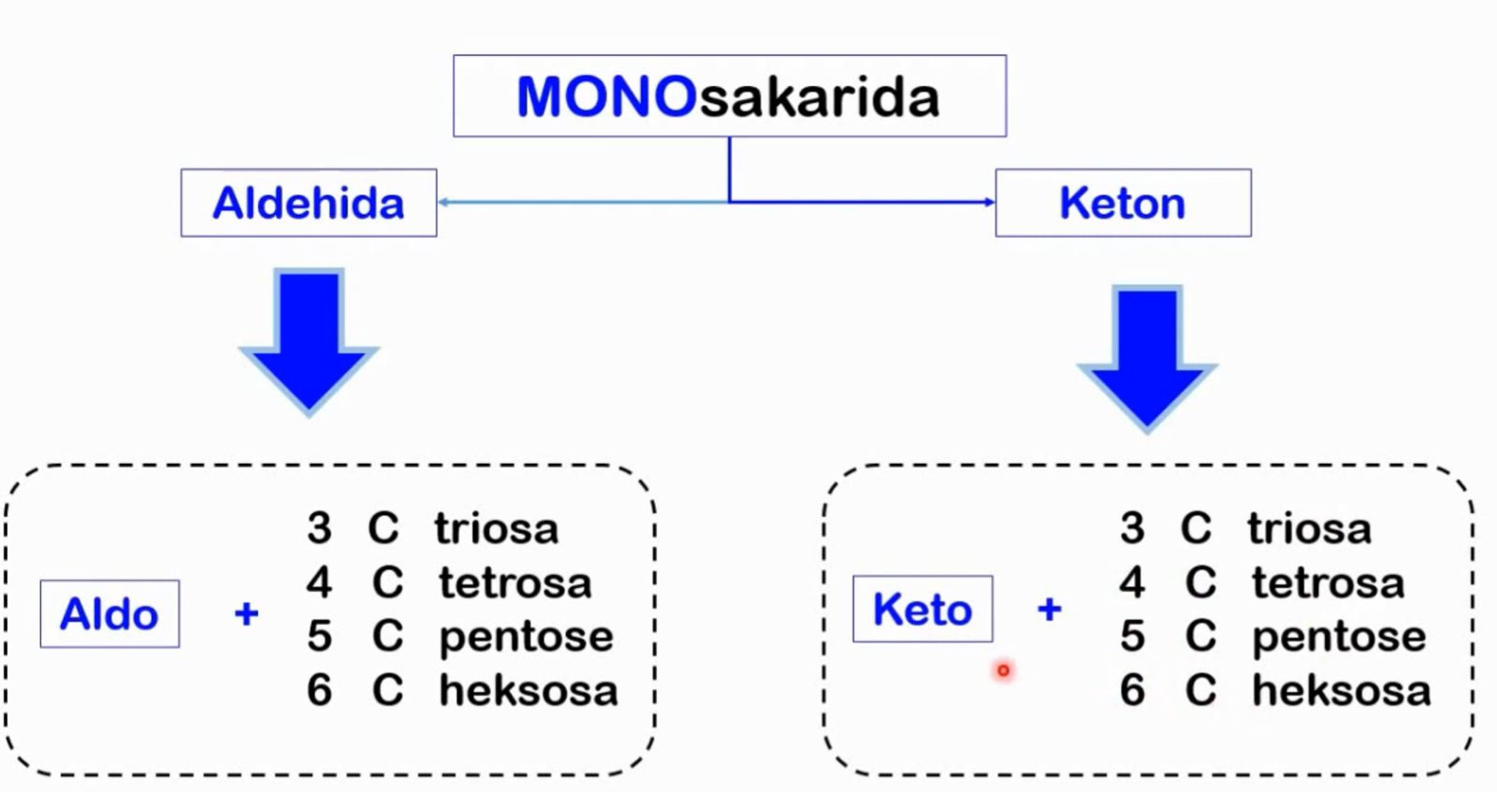
Penamaan Aldehida
Aldo + 3C = aldotriosa
Aldo + 4C = Aldotetrosa
Aldo + 5C = Aldopentosa
Aldo + 6C = Aldoheksosa
Penamaan Keton
Keto + 3c = Ketotriosa
Keto + 4C = Ketotetrosa
Keto + 5C = Ketopentosa
Keto + 6C = Ketoheksosa

Slide 4
Monosakarida memiliki atom karbon yang mebgikat 4 gugus berbeda pada keempat tangannya, atom karbon ini dinamakan atom karbon asimetrik atau atom karbon kiral (OH: isomer geometri).
Pusat Asimetri (Khiral) dari Monosakarida
Semua monosakarida, kecuali dihidroksiaseton memiliki satu atau lebih atom karbon asimetris atau khiral.
Atom karbon asimetris (atom karbon khiral) adalah atom karbon yang mengikat empat gugus subtituen yang berlainan. Akibat dari adanya karbon asimetris, monosakarida dapat membentuk isomer yang bersifat optik aktif.
Contohnya yaitu aldosa yang paling sederhana gliseradehida yang memiliki 1pusat khiral. Oleh karena itu, gliseraldehida memiliki 2 isomer optik atau enantiomer.

Slide 5
Glukosa memiliki 4 Atom C asimetrik
Karena monosakarida memiliki atom C asimetrik maka secara fisika monosakarida memiliki sifat sebagai senyawa yang dapat memutar polarisasi cahaya atau dengan kata lain monosakarida bersifat optik aktif
D = Dextro = kanan
L = Levo = kiri
Aldotriosa dan monosakarida dengan lebih dari 5 atom C memiliki struktur siklik atau struktur howard, Struktur ini disebabkan interaksi gugus karbonil dan oksigen pada hidroksil yang membentuk ikatan kovalen
Prinsip Siklisasi Glukosa
Aldehida + Alkohol = Hemiacetal
JIka prinsip ini dibawa ke siklisasi glukosa
Prinsip Siklisasi Fruktosa
Ketn + alkohol = Hemiketal (Oksigen akan terikat pada atom karbon pada atom karbon aldehid dan akan membentuk struktur siklik)
alpha = gugus OH berada di bawah ( alpha - D Fruktosa)
beta = gugus OH berada di atas ( beta - D Fruktosa)

